Slide 1



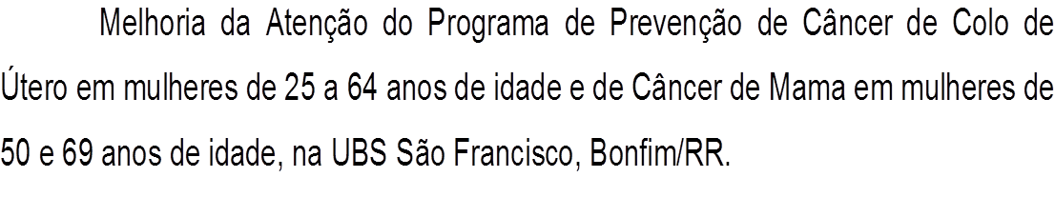
Aluna: Dra. Yudiset Lubin Goulbonne
Orientadora: Cristiane Diniz Félix
Pelotas, 2015

Slide 2
INTRODUÇÃO
Os cânceres de mama e de colo de útero são considerados relativamente de bom prognóstico se diagnosticados e tratados precocemente.
Taxas de mortalidade por câncer de mama continuam elevadas no Brasil.
Doença ainda é diagnosticada em estágios avançados e por pouca eficiência dos programas de rastreamento.

Slide 3
Município Bonfim está localizada ao Nordeste da Capital do estado de Roraima, na fronteira com a República Cooperativista da Guiana (Guiana Inglesa).
Limites: ao Norte município de Normandia, ao Sul o município de Caracaraí, ao Leste a República Cooperativista da Guiana e a Oeste os Municípios de Boa Vista e Cantá.

Slide 4
Habitantes: 11525
UBS com ESF: 5
UBS tradicionais: 16
NASF:1
CAPS
SAMU
Hospital

Slide 5
UBS ¨Vila São Francisco¨
Área rural
Equipe de saúde completa
População adstrita: 1013 habitantes
Familias: 315

Slide 6
Situação da ação programática antes da intervenção:
▪ Câncer de colo de útero
88% de cobertura 189 mulheres
Programa de Controle do Câncer da Mama:
93% de cobertura 43 mulheres

Slide 7
Objetivo
Melhorar a atenção do Programa de Prevenção do Câncer de Colo de Útero e do Câncer de Mama, na UBS São Francisco, Bonfim/RR.

Slide 8
Metodologia
Ações em quatro eixos de atuação nas 16 semanas de duração:
      ▪ Monitoramento e avalição.
      ▪ Organização e gestão do serviço.
      ▪ Qualificação da prática clínica.
      ▪ Engajamento público.

Slide 9
Logística
Planilha de Objetivos, Metas, Indicadores e Ações
Ficha espelho
Planilha de coleta de dados

Slide 10
Objetivos, Metas e Resultados

Slide 11
Objetivo 1 Ampliar a cobertura de detecção precoce do câncer de colo e do câncer de mama
Meta 1.1 Ampliar para 95% a cobertura de detecção precoce do câncer de colo de útero das mulheres na faixa etária entre 25 e 64 anos de idade.
Mês 1: 47 mulheres
Mês 2: 98 mulheres
Mês 3: 199 mulheres
Mês 4: 238 mulheres

Slide 12
Objetivo 1 Ampliar a cobertura de detecção precoce do câncer de colo e do câncer de mama
Meta 1.2 Ampliar para 100% a cobertura de detecção precoce do câncer de mama das mulheres na faixa etária entre 50 e 69 anos de idade.
Mês 1: 8 mulheres
Mês 2: 20 mulheres
Mês 3: 64 mulheres
Mês 4: 81 mulheres

Slide 13
Objetivo 2 Melhorar a qualidade do atendimento das mulheres que realizam detecção precoce de câncer de colo
Meta 2.1 Obter 100% de coleta de amostras satisfatórias do exame citopatológico de colo de útero.
Metas alcançadas em 100%
Mês 1: 47 mulheres
Mês 2: 98 mulheres
Mês 3: 199 mulheres
Mês 4: 238 mulheres

Slide 14
Objetivo específico 3 Melhorar a adesão das mulheres à realização de exame citopatológico de colo de útero e mamografia
Meta 3.1 Identificar 100% das mulheres com exame citopatológico alterado que não retornaram para receber o resultado.
Mês 1: 2 mulheres
Mês 2: 0 mulheres
Mês 3: 0 mulheres
Mês 4: 0 mulheres

Slide 15
Meta 3.2 Identificar 100% das mulheres com mamografia alterada sem acompanhamento pela unidade de saúde.
Não houve nenhuma mulher com resultado de mamografia alterado.
Mês 1: 0 mulheres
Mês 2: 0 mulheres
Mês 3: 0 mulheres
Mês 4: 0 mulheres

Slide 16
Meta 3.3 Realizar busca ativa em 100% de mulheres com exame citopatológico alterado que não retornaram para conhecer o resultado
Mês 1: 2 mulheres
Mês 2: 0 mulheres
Mês 3: 0 mulheres
Mês 4: 0 mulheres

Slide 17
Meta 3.4 Realizar busca ativa em 100% de mulheres com mamografia alterada sem acompanhamento pela unidade de saúde.
Não houve nenhuma mulher que não retornou para avaliação do resultado de mamografia, nem com mamografia alterada.
Mês 1: 0 mulheres
Mês 2: 0 mulheres
Mês 3: 0 mulheres
Mês 4: 0 mulheres

Slide 18
Objetivo 4 Melhorar o registro das informações
Meta 4.1 Manter registro da coleta de exame citopatológico de colo de útero em registro específico em 100% das mulheres cadastradas.
Meta alcançada em 100% Mês 1: 41 mulheres
Mês 2: 101 mulheres
Mês 3: 202 mulheres
Mês 4: 238 mulheres

Slide 19
Meta 4.2 Manter registro da realização da mamografia em registro específico em 100% das mulheres cadastradas.
Metas alcançada em 100% Mês 1: 9 mulheres
Mês 2: 23 mulheres
Mês 3: 67 mulheres
Mês 4: 84 mulheres

Slide 20
Objetivo 5 Mapear as mulheres de risco para câncer de colo de útero e de mama
Meta 5.1 Pesquisar sinais de alerta para câncer de colo de útero em 100% das mulheres entre 25 e 64 anos.
Meta alcançada em 100% Mês 1: 47 mulheres
Mês 2: 101 mulheres
Mês 3: 202 mulheres
Mês 4: 238 mulheres

Slide 21
Meta 5.2 Realizar avaliação de risco para câncer de mama em 100% das mulheres entre 50 e 69 anos.
Meta alcançada em 100% Mês 1: 9 mulheres
Mês 2: 23 mulheres
Mês 3: 67 mulheres
Mês 4: 84 mulheres

Slide 22
Objetivo 6 Promover a saúde das mulheres que realizam detecção precoce de câncer de colo de útero e de mama na unidade de saúde.
Meta 6.1 Orientar 100% das mulheres cadastradas sobre doenças sexualmente transmissíveis (DST) e fatores de risco para câncer de colo de útero.
Meta alcançada em 100% Mês 1: 47 mulheres
Mês 2: 101 mulheres
Mês 3: 202 mulheres
Mês 4: 238 mulheres

Slide 23
Meta 6.2 Orientar 100% das mulheres cadastradas sobre doenças sexualmente transmissíveis (DST) e fatores de risco para câncer de mama.
Meta alcançada em 100% Mês 1: 9 mulheres
Mês 2: 23 mulheres
Mês 3: 67 mulheres
Mês 4: 84 mulheres

Slide 24
Discussão
Importância para a equipe
  Capacitação segundo o Protocolo do Ministério da Saúde relativos ao programa de prevenção de câncer de colo de útero e de mama.
  Treinamento da equipe para o registro adequado
  Promoveu o trabalho integrado em equipe

Slide 25
Importância para o serviço
- Revisão das atribuições da equipe.
Rotina diária da UBS.
Melhoria do registro e agendamento.
- Otimização da agenda para a atenção à demanda espontânea.
- Classificação de risco das mulheres.

Slide 26
Importância para a comunidade
  Satisfação com a qualidade do atendimento.
  Esclarecimentos.
  Melhoria do conhecimento.
Ações incorporadas à rotina do serviço.
Continuar ampliando o trabalho de conscientização e engajamento da comunidade.

Slide 27
Reflexão crítica sobre o processo pessoal de aprendizagem
Qualificação profissional
Permitiu avaliar pontos que precisam ser melhorados.
Oportunidades de aliança com a comunidade e com os gestores.

Slide 28
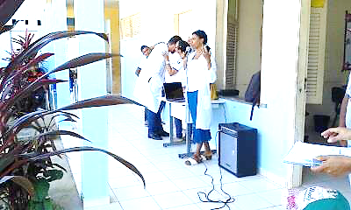
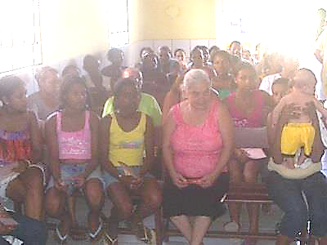
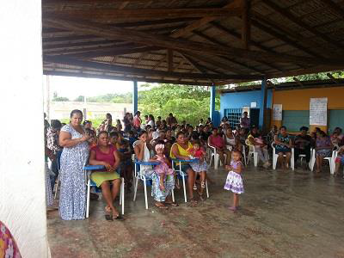

Slide 29
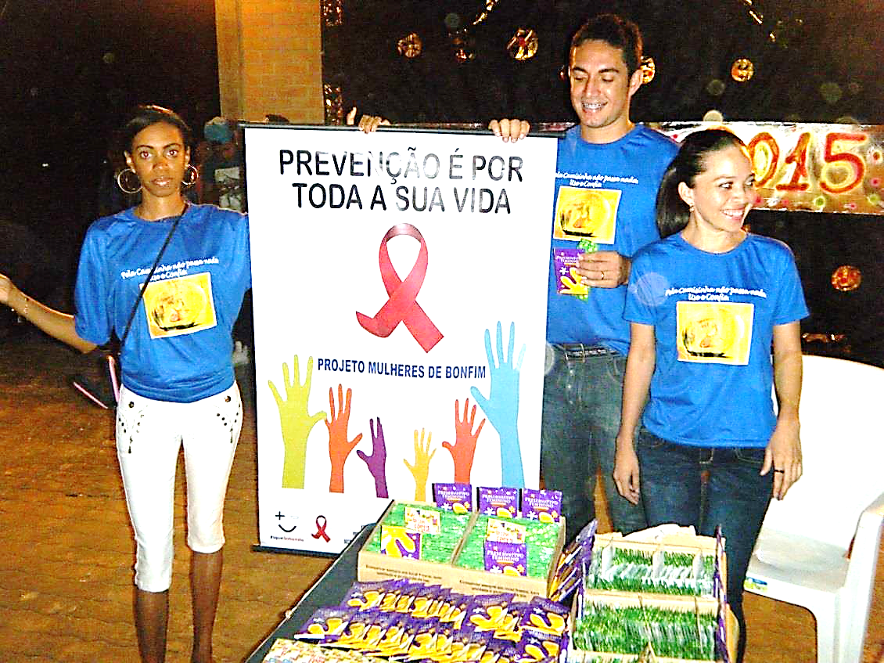
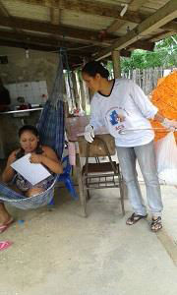
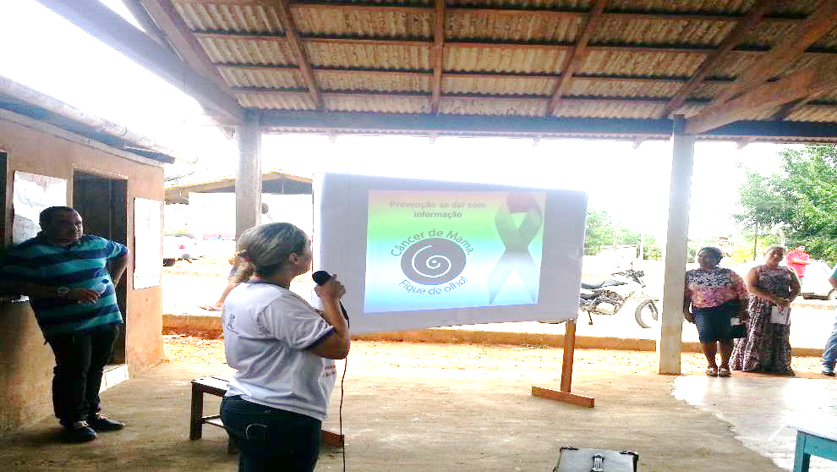

Slide 30
OBRIGADO

